Slide 1
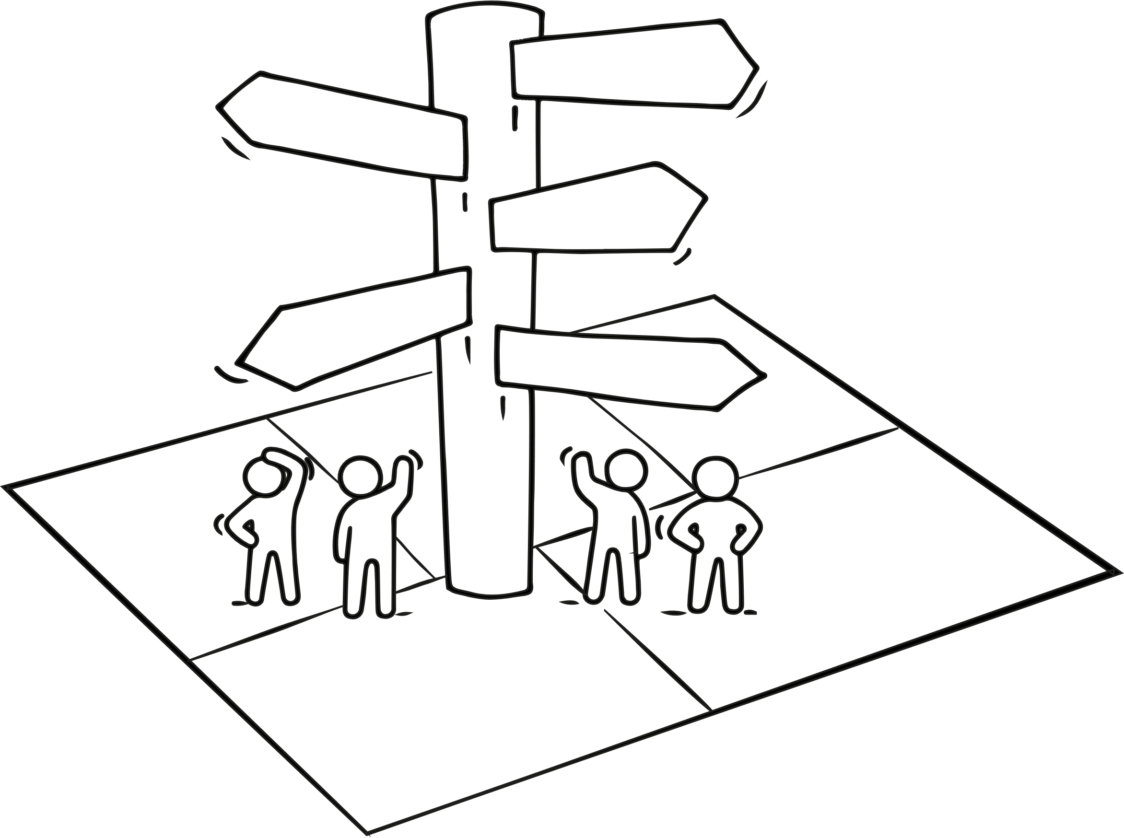
Werkzeuge für den Wandel
«Ja, und …»: Konstruktive Dialoge fördern
Notes:
«
»

Slide 2
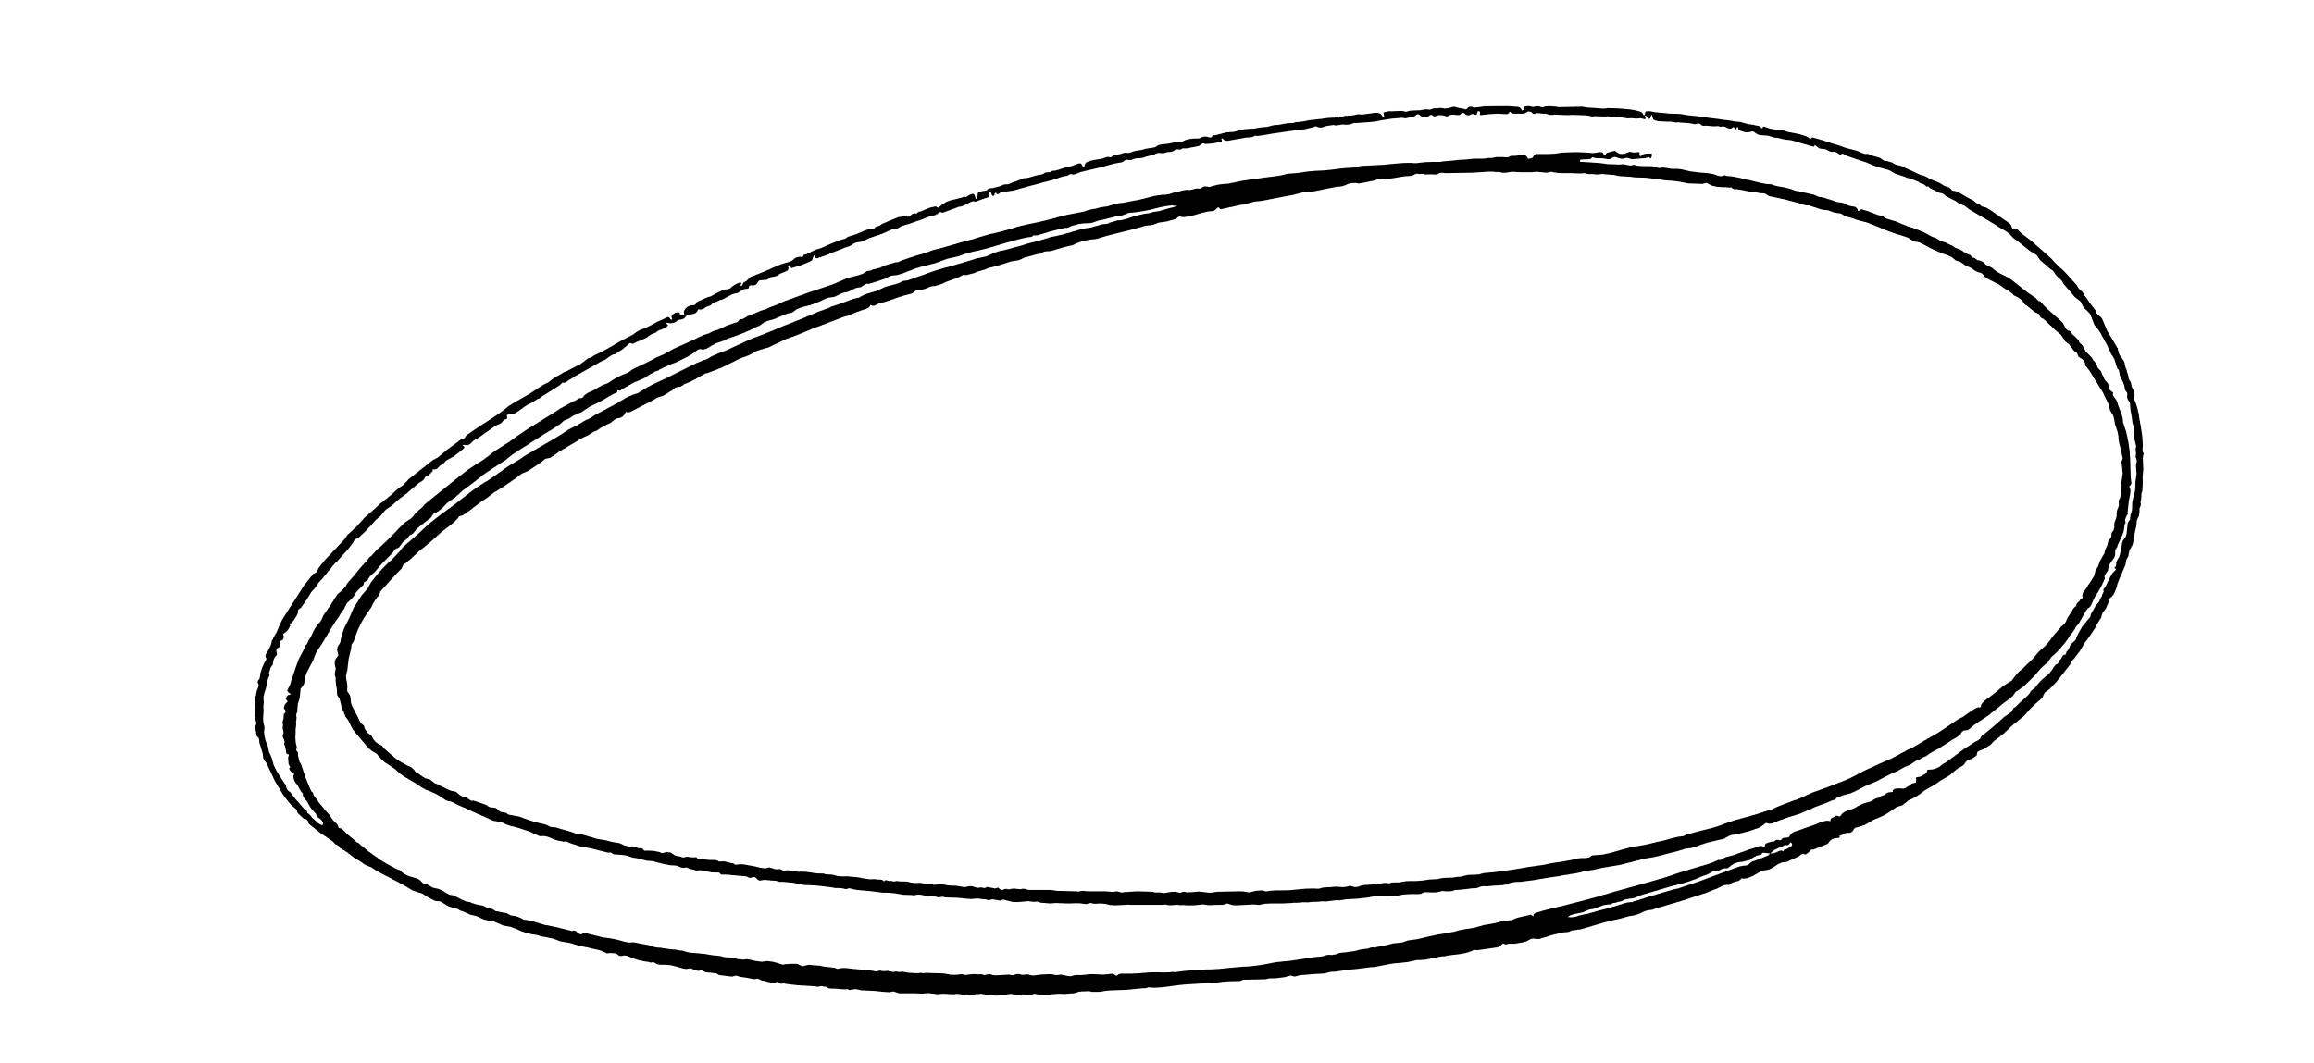
Agenda
1 | Wie wir die Welt sehen | 5 Min.
2 | Zwei Experimente | 10 Min.
3 | Die Wirkung vergleichen | 5 Min.
4 | Gedächtnisstütze finden | 20 Min.
5 | Check out | 5 Min.
Follow-Up: Am Ball bleiben |  | 10 Min.
Tipp Falls dir eine Agenda für das «Experiment» zu formell ist, lass diese einfach weg.

Slide 3
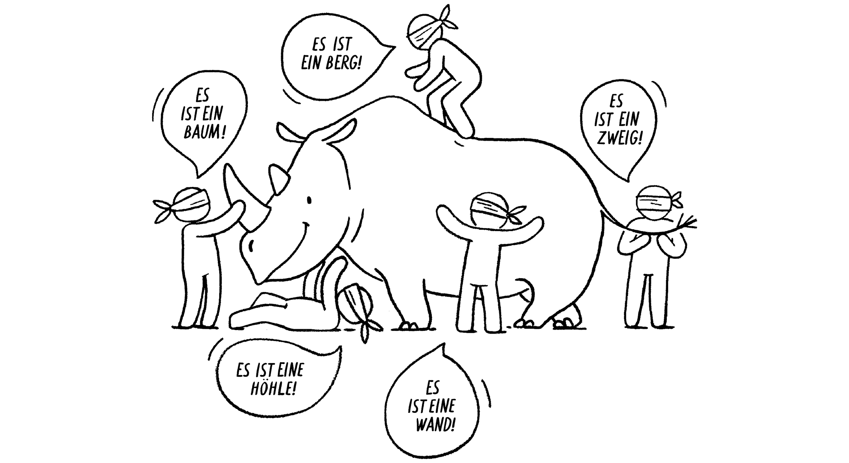
Jeder sieht die Welt aus einer anderen Perspektive
Die Veränderung gelingt, wenn sich unsere unterschiedlichen Perspektiven, Meinungen und Erfahrungen ergänzen.
Dazu brauchen wir einen echten Dialog.
Nur wer den Blick für das Ganze hat, wird auch das Ganze erkennen!

Slide 4
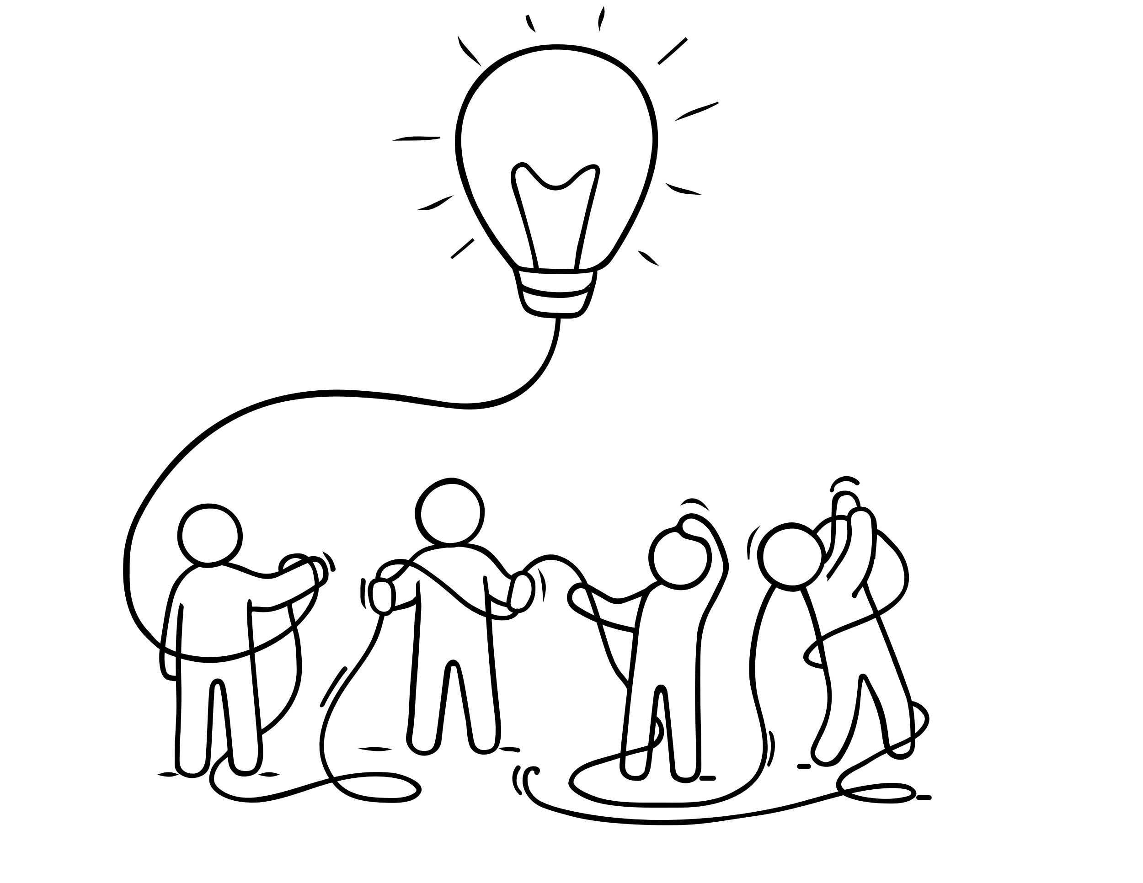
Lasst uns 2 kleine Experimente wagen

Slide 5
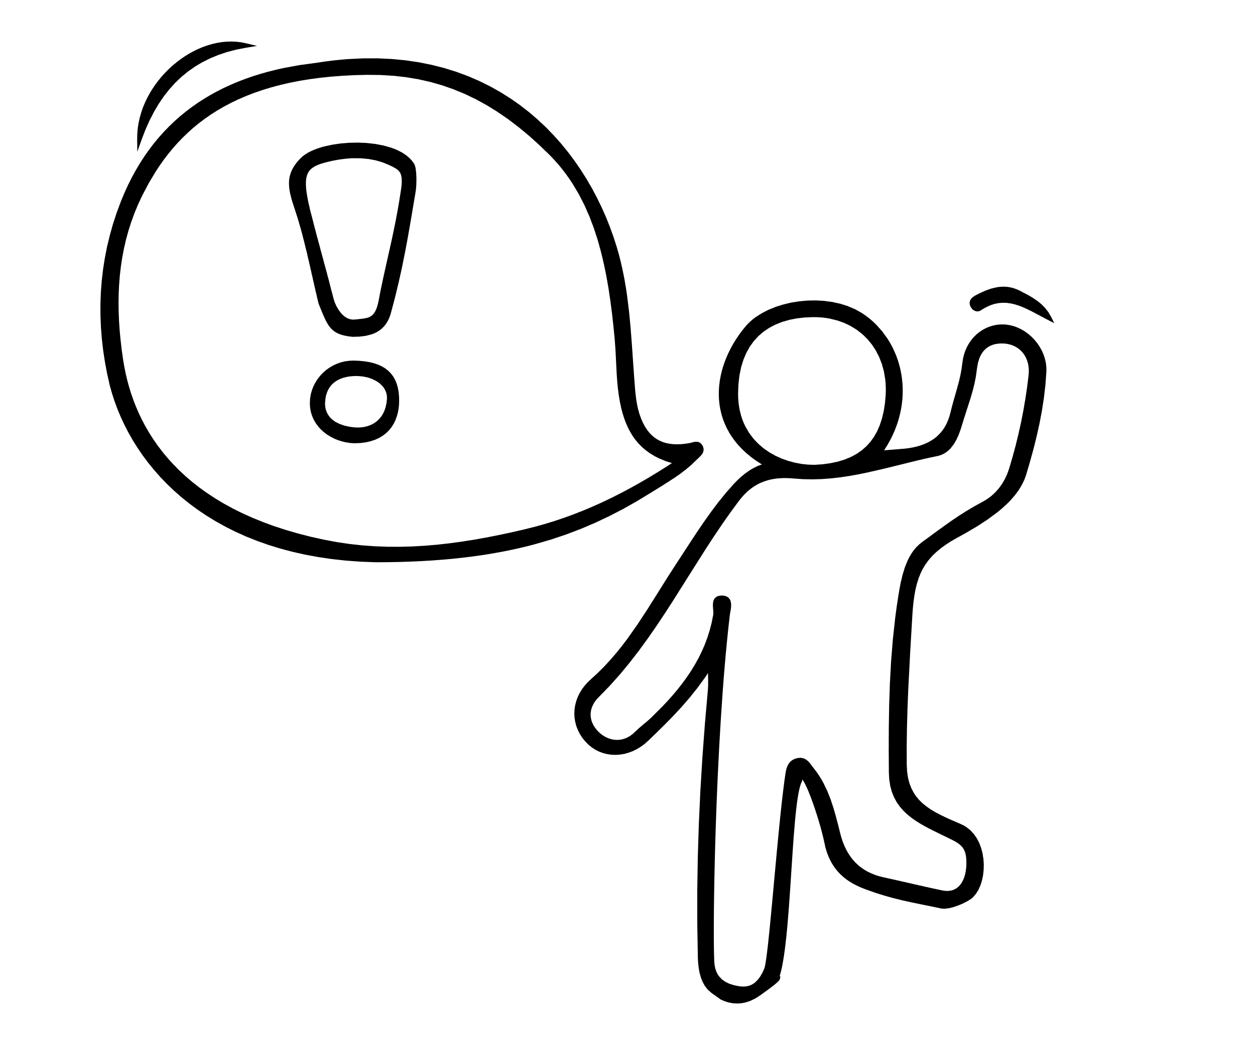
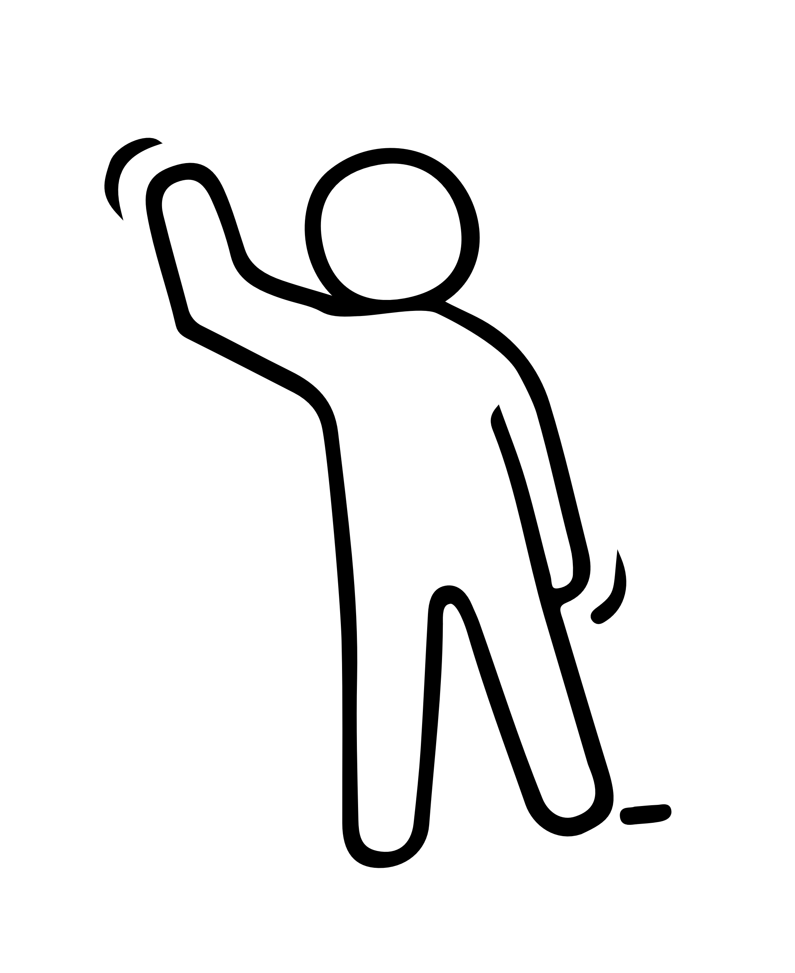
1. Experiment: Ja, aber …
Bildet Zweiergruppen und stellt euch einander gegenüber auf.
A: Du sagst einen Satz zu einem beliebigen Sachverhalt.
B: Du hältst mit einem kräftigen «Ja, aber…» dagegen. Mache dabei mit dem Arm eine «schneidende» Bewegung – wie mit einem Schwert von oben nach unten.
A: Du antwortest mit einem «Ja, aber…» und der gleichen schneidende Bewegung
B: Du hältst sofort wieder mit “Ja, aber …“ dagegen und machst die Bewegung
A
B
Setzt diesen Austausch mit abwechselndem «Ja, aber…» für 2 Minuten fort.

Slide 6
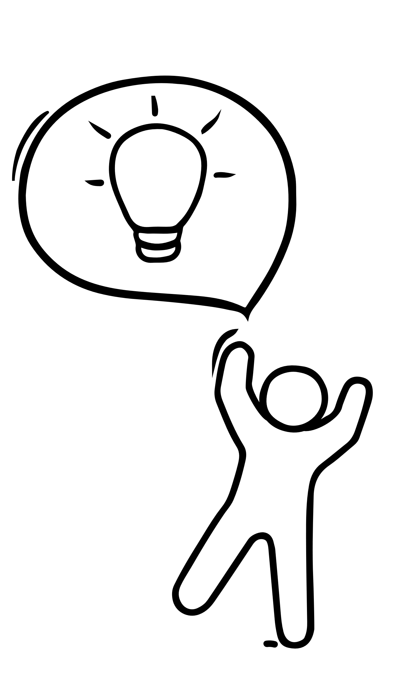
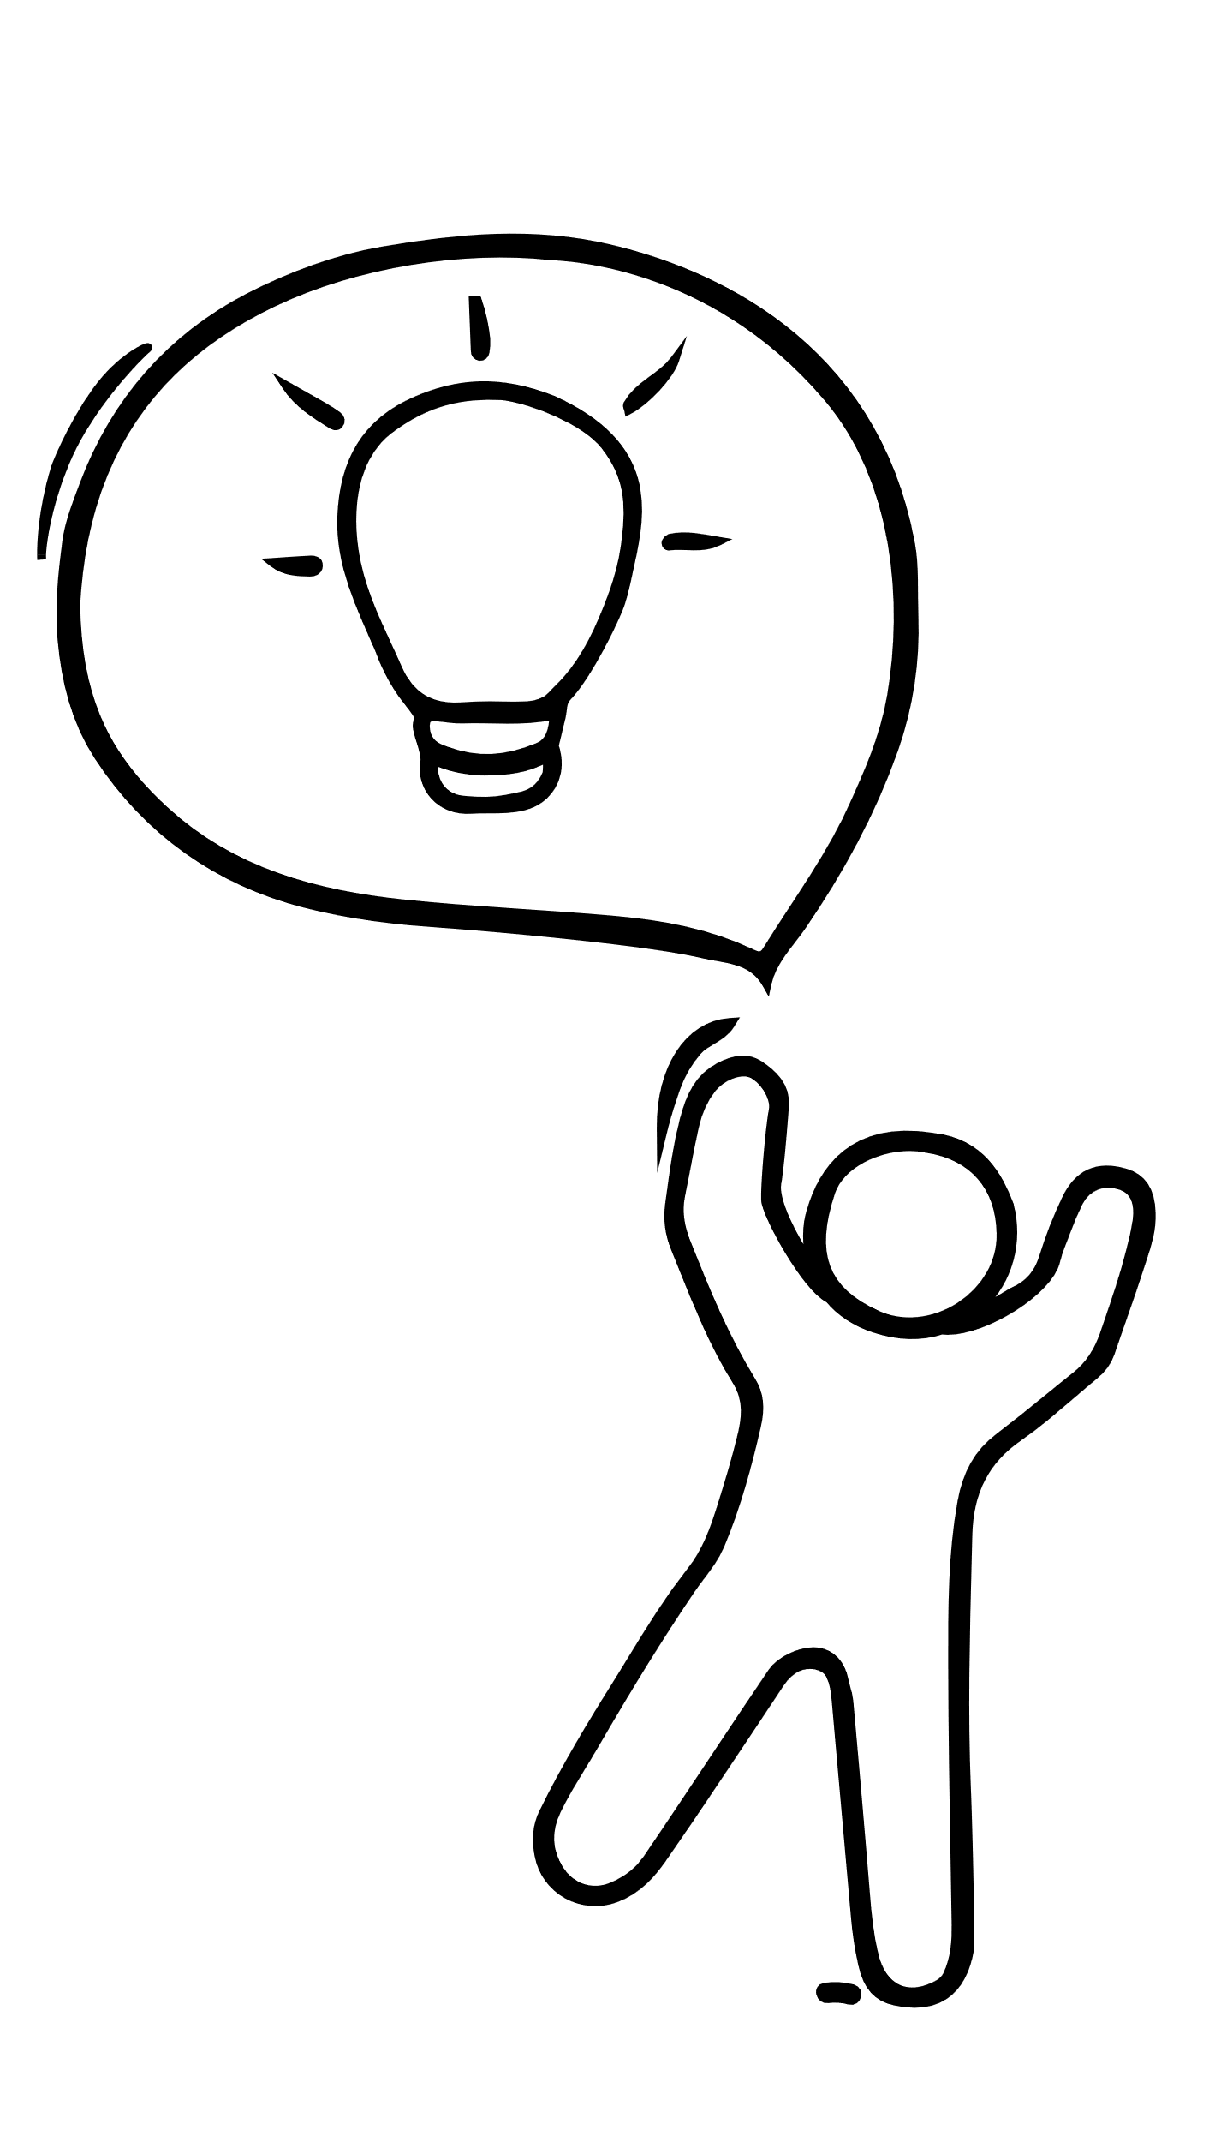
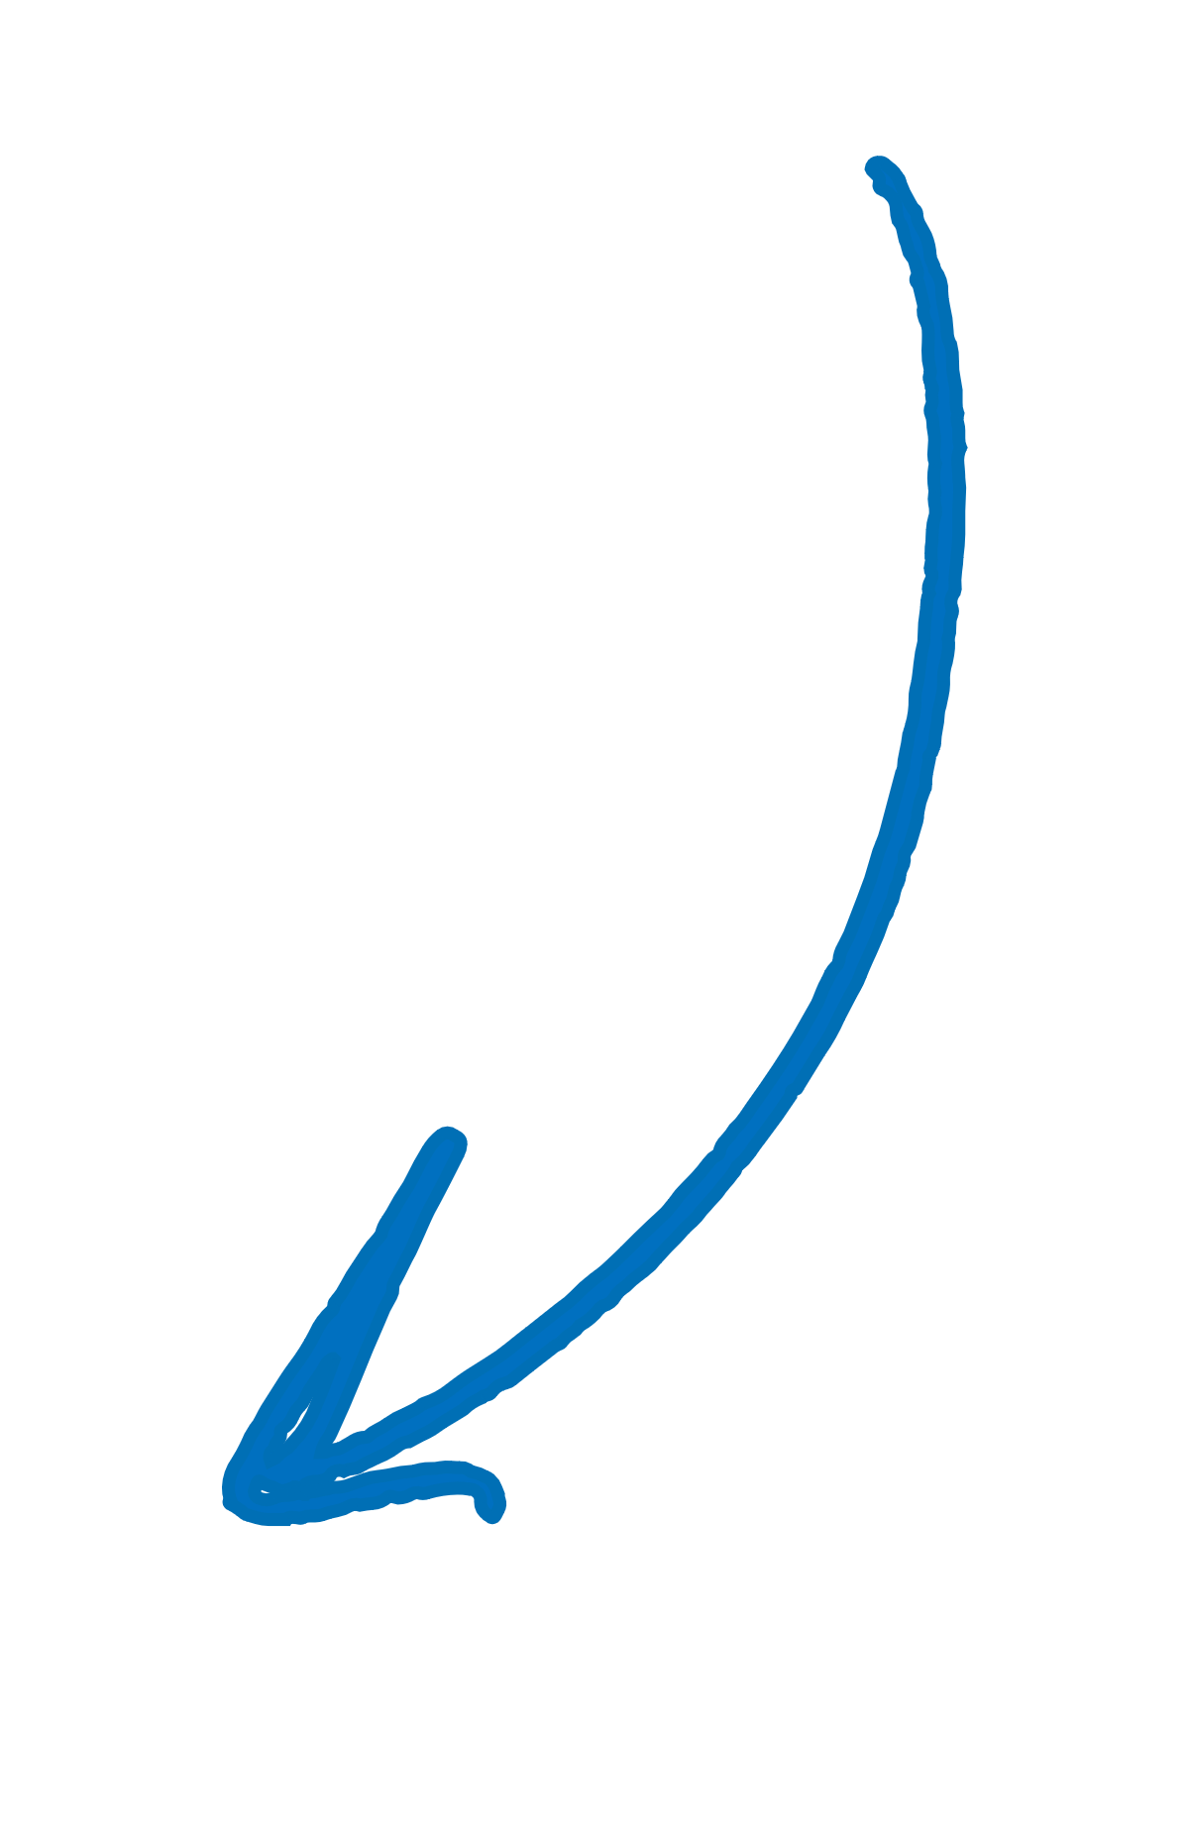
2. Experiment: Ja, und …
Ihr steht euch wie zuvor gegenüber.
A: Du beginnst gleich wie zuvor.
B: Du sagst «Ja, und …» und ergänzt einen Inhalt. Unterstütze deine Worte mit einer Bewegung mit beiden Armen, als ob du ein Geschenk übergibst. Die Handflächen zeigen nach oben.
A: Du übernimmst wieder mit einem «Ja, und …» und machst die gleiche Geschenk-übergebende Armbewegung.
B: Du machst mit einem «Ja, und …» und der Bewegung weiter.
A
B
Setzt diesen Austausch mit abwechselndem «Ja, und …» für 2 Minuten fort.

Slide 7
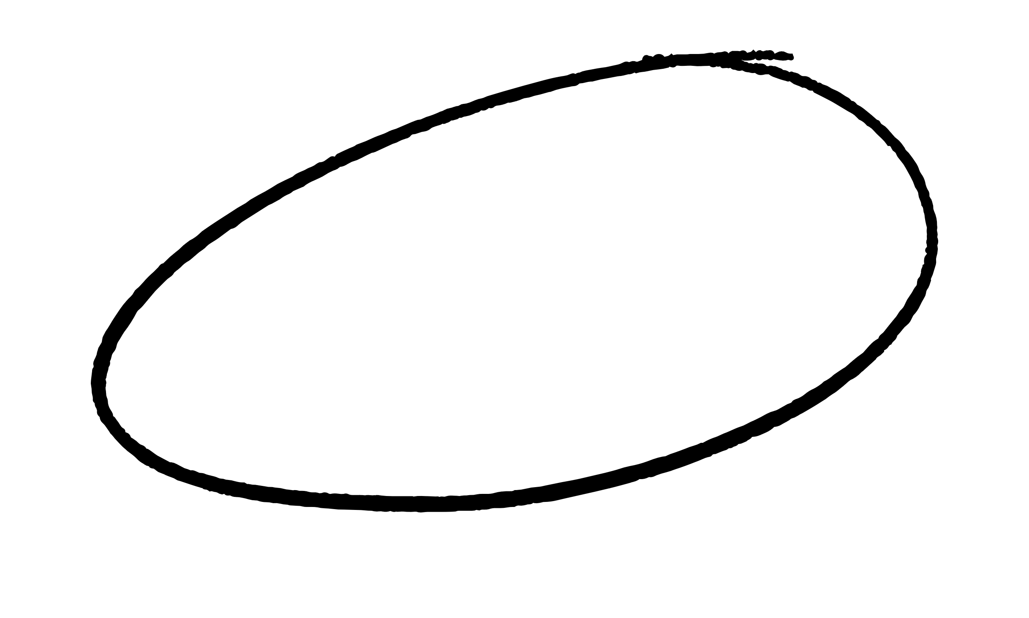
Wirkung vergleichen
Reflektiert in der Zweiergruppe
Wie war es, ständig das «Ja, aber …» zu hören?
Wie erging es dir bei der «Ja, und …»-Haltung?
Worin haben sich die beiden Gespräche unterschieden?

Slide 8
Gedächtnisstütze finden
Überlegt zusammen
Welche 1 bis 2 Gedächtnisstützen helfen euch, euch an das Experiment zu erinnern?
Welches Signal verabredet ihr, wenn jemand in den «Ja, aber …»-Modus fällt?
Tipp
Haltet die wichtigsten Erkenntnisse z.B. auf Flipchart oder als Visualisierung auf einem Online Whiteboard fest.

Slide 9
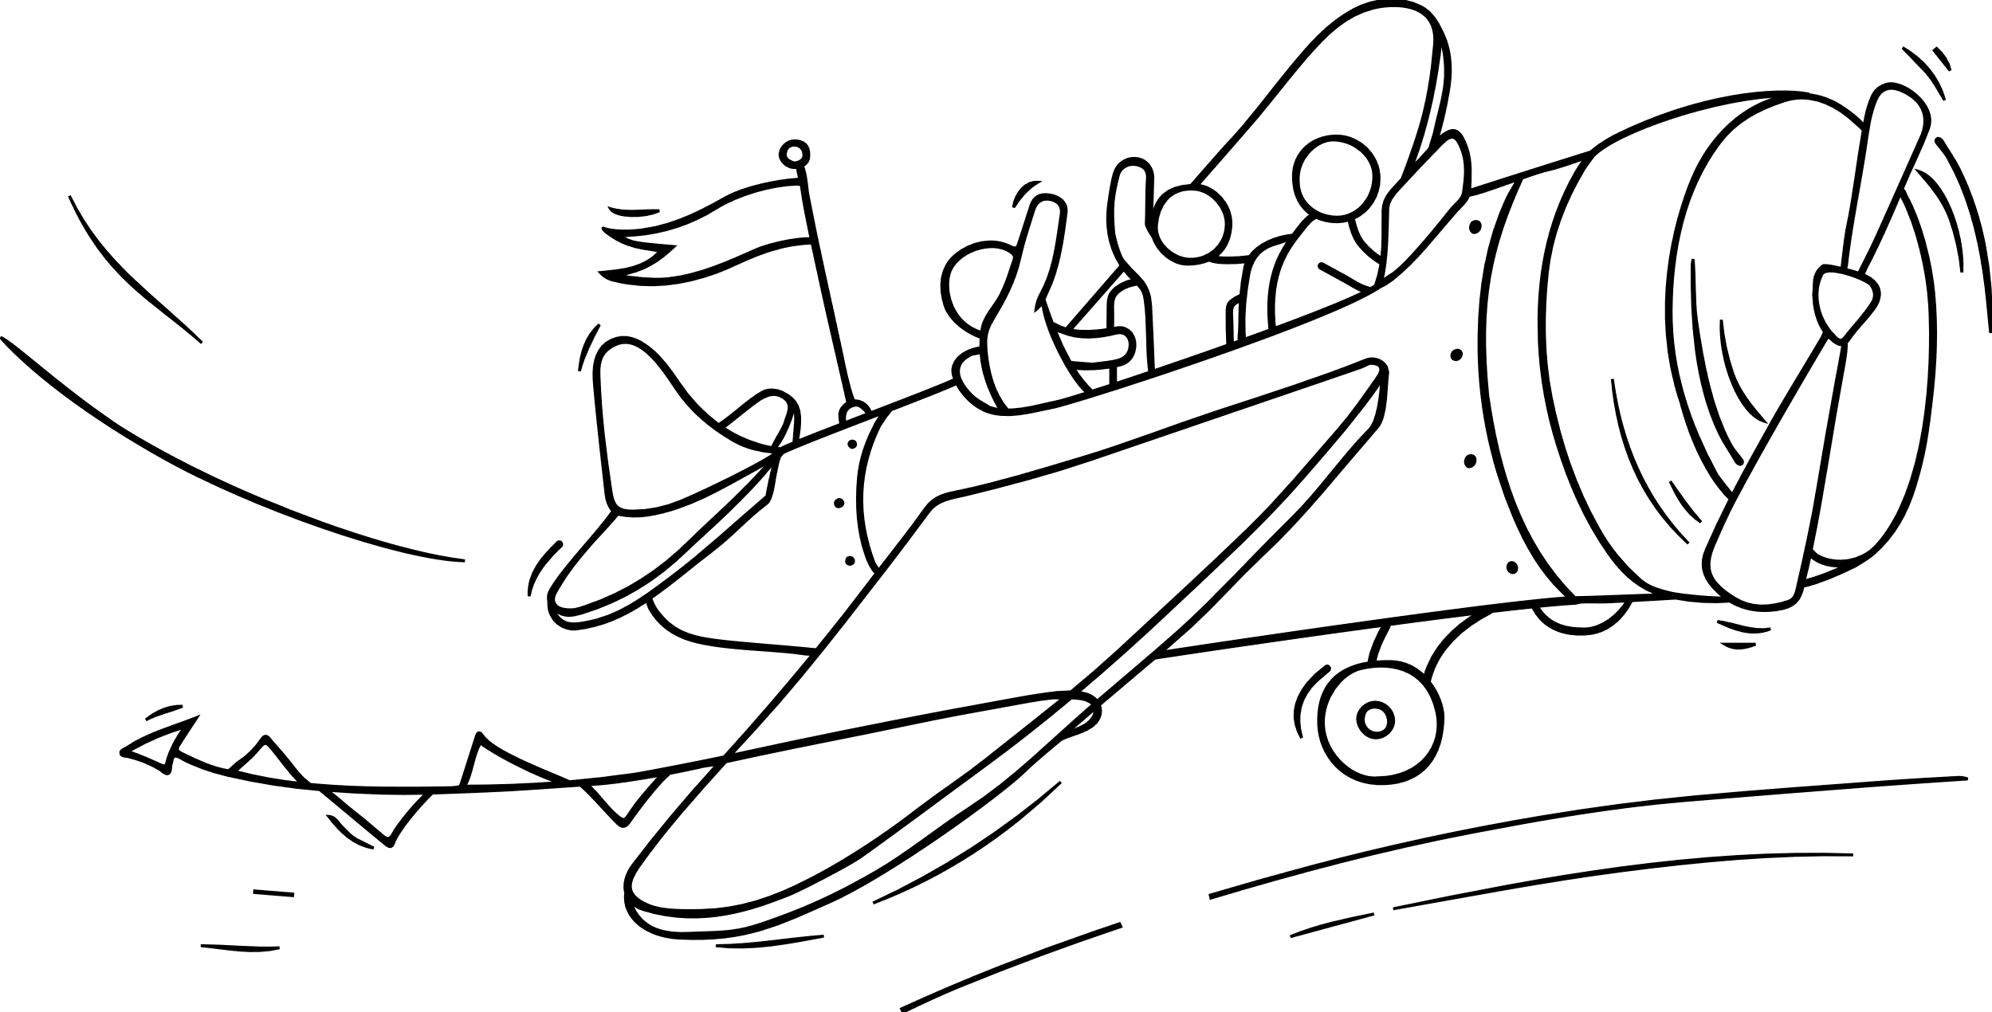
Check out

Slide 10
Check out
Was hat sich für
mich heute verändert?

Slide 11
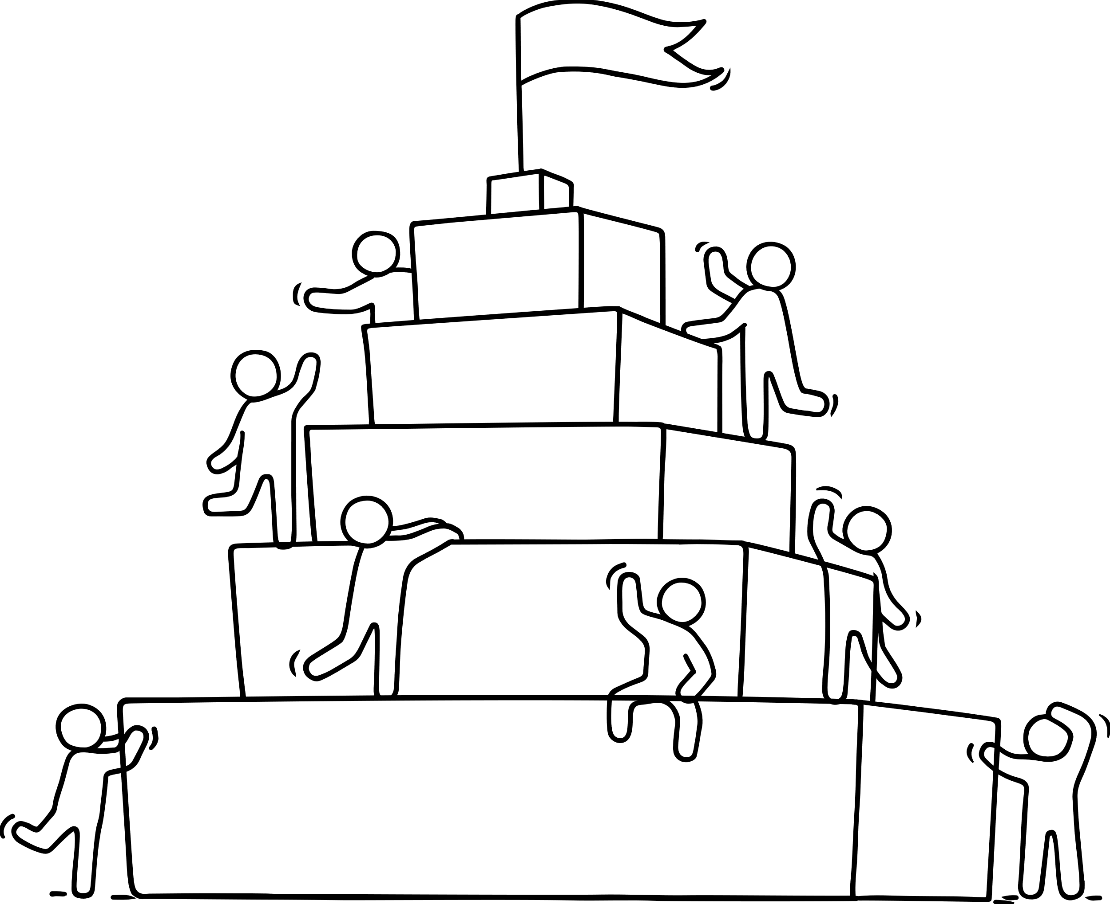
Follow-up

Slide 12
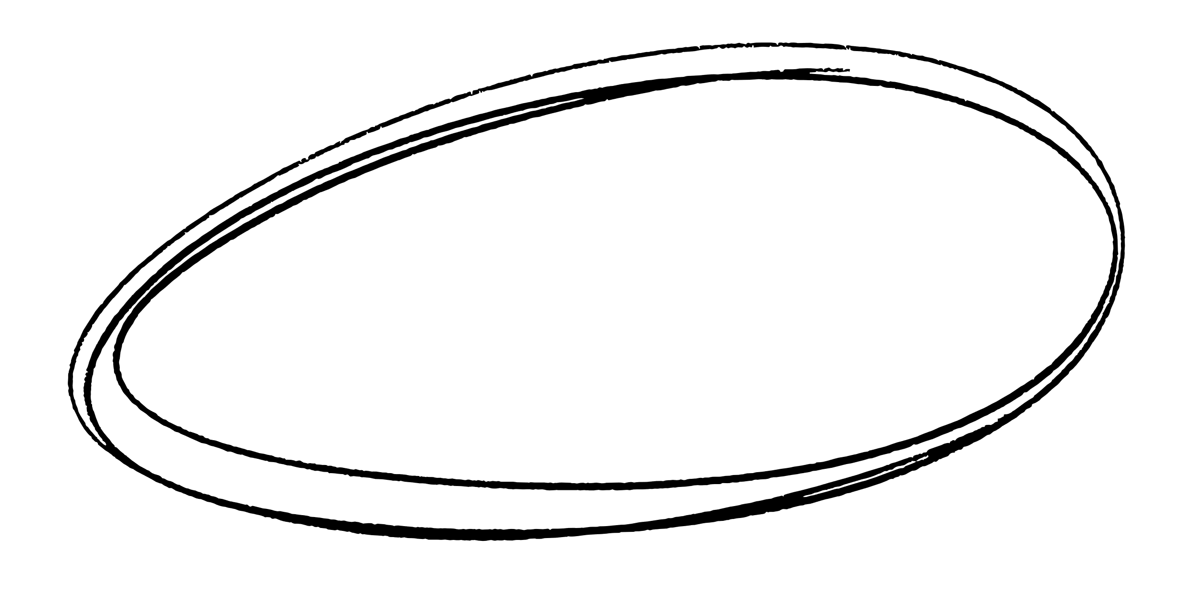
Am Ball bleiben
Welche Erfahrungen hat jeder in der Zwischenzeit mit der
«Ja, und …»-Haltung gemacht?
Was ist wichtig, um weiter mit dieser Haltung am Ball zu bleiben?

Slide 13
Werkzeuge für den Wandel © 2023 by Digital Zug, Amt für Informatik und Organisation, Kanton Zug, Schweiz ist lizenziert unter CC BY-NC-SA 4.0. Um eine Kopie dieser Lizenz anzuzeigen, besuchen Sie http://creativecommons.org/licenses/by-nc-sa/4.0/

